Slide 1
Нормативно-правовое и организационно-технологическое обеспечение деятельности библиотеки образовательного учреждения
Докладчик: Цыганкова Н.А., заместитель директора библиотеки ВГМУ им. Н.Н. Бурденко
ncygankova@vrngmu.ru

Slide 2
Федеральный закон от 29.12.1994 N 78-ФЗ "О библиотечном деле" (с изменениями на 1 мая 2019 года)
Федеральный закон от 29.12.2012 N 273-ФЗ (ред. от 07.03.2018) "Об образовании в Российской Федерации"
Приказ Минкультуры России от 30.12.2014 N 2477 "Об утверждении типовых отраслевых норм труда на работы, выполняемые в библиотеках" (Зарегистрировано в Минюсте России 12.05.2015 N 37244)

Slide 3
Устав Воронежского государственного медицинского университета им. Н.Н. Бурденко
Локальные нормативные акты университета:
Правила внутреннего трудового распорядка ФГБОУ ВО ВГМУ им. Н.Н.Бурденко Минздрава России
Инструкция по делопроизводству
Правила и нормы охраны труда, техники безопасности на рабочем месте, производственной санитарии и противопожарной безопасности
Документированная информация системы менеджмента качества университета

Slide 4
ГОСТ Р 7.0.100– 2018 Библиографическая запись. Библиографическое описание. Общие требования и правила составления ГОСТ Р 7.0.104-2019 Система стандартов по информации, библиотечному и издательскому делу ГОСТ 7.0.60-2020 Издания. Основные виды. Термины и определения
ГОСТ Р 7.0.103-2018 Библиотечно-информационное обслуживание. Термины и определения.
ГОСТ Р 7.0.102-2018 Профиль комплектования фондов научных библиотек. Структура

Slide 5
ГОСТ Р 7.0.20-2014 СИБИД. Библиотечная статистика: показатели и единицы исчисления
ГОСТ Р 57723-2017 Информационно-коммуникационные технологии в образовании. Системы электронно-библиотечные. Общие положения
ГОСТ 7.0.83-2012 Электронные издания.
ГОСТ Р 7.0.12-2011. Библиографическая запись. Сокращение слов и словосочетаний на русском языке.
ГОСТ Р 7.0.96 - 2016 Электронные библиотеки. Основные виды. Структура. Технология формирования

Slide 6
ГОСТ Р 7.0.95-2015 Электронные документы. Основные виды, выходные сведения, технологические характеристики
ГОСТ Р 7.0-2018 Книжные памятники. Общие требования
ГОСТ 7.90 – 2007 Универсальная десятичная классификация. Структура, правила ведения и индексирования
ГОСТ Р 7.0.94-2015 Комплектование библиотеки документами. Термины и определения
ГОСТ Р 7.0.93-2015 Библиотечный фонд. Технология формирования

Slide 7
Положение об ОНМБ ВГМУ им. Н.Н. Бурденко
Правила пользования ОНМБ ВГМУ им. Н.Н. Бурденко
Положение о Методическом совете ОНМБ ВГМУ им. Н.Н. Бурденко

Slide 8
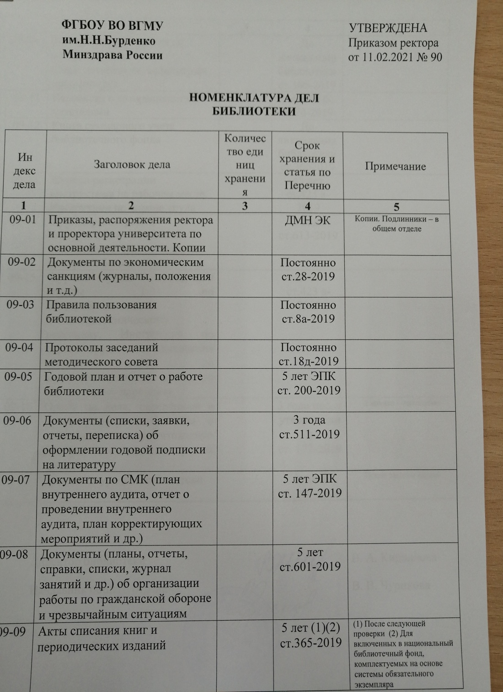
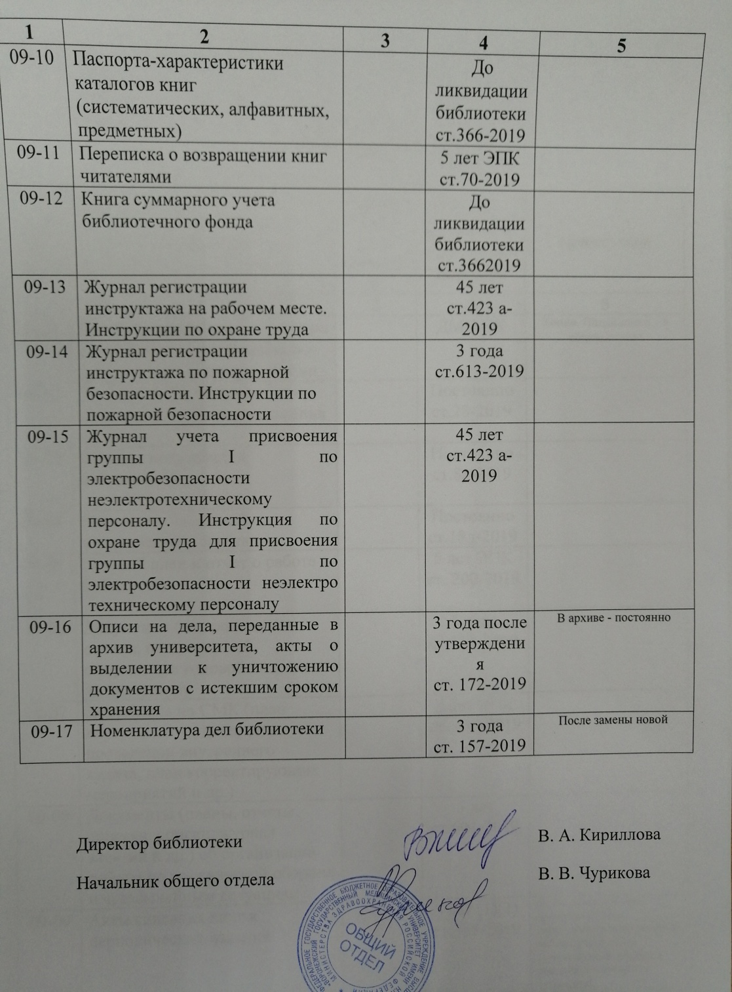

Slide 9
Сочетание всех технологических процессов и операций
Создание условий для рациональной организации труда
Полное использование резервов и ресурсов
Эффективная организация технологии
Высокий уровень документированности

Slide 10
Спасибо за внимание!

